Slide 1
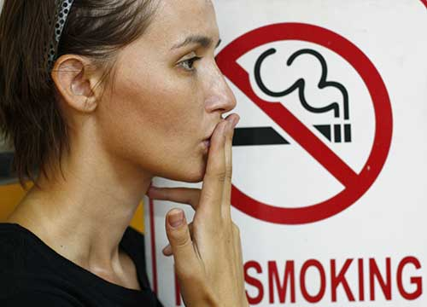
31 мая – Всемирный день без табака

Slide 2
История праздника
История праздника началась в 1988 г. В Соединенных Штатах Америки специалисты-онкологи, наблюдая сильный рост смертности от рака легких, стали предлагать заядлым курильщикам хотя бы на один день убрать пагубную привычку из своей жизни. По их предположениям, это послужило бы первым шажком в войне с курением. Идея стала распространяться стремительно в средствах массовой информации.
Замысел получил положительный исход. Поэтому в 1988 г. Всемирная организация здравоохранения (ВОЗ) решила обозначить 31 мая днем без табака. Теперь во всем мире отмечают этот праздник. ВОЗ активно призывает уменьшить потребление табачных изделий.
Этот день празднует вся планета: Америка, Россия, Беларусь, Украина, Европа и даже Азия. Праздник носит всемирный масштаб. Именно со вступлением этой даты в силу стало сокращаться число желающих курить.

Slide 3
Когда, как и кто отмечает этот день
Всемирный день без табака отмечается 31 мая, и в 2019 году в том числе. Эта дата важна для всех тех, кто борется с курением и хочет бросить пагубную привычку, и тем, кто ведет осознанный здоровый образ жизни. Также про торжество не забывают ВОЗ, наркологи, активисты.
Главная цель – просветить, помочь отказаться от вредной привычки. Для этих целей проводятся презентации на тему болезней, возникающих от курения. Сюда относятся:
рак легких;
патологии сердца;
почек;
сосудов;
воспаление десен и рак полости рта (от этого умер Фрейд, постоянно куривший трубку);
риск прерывания беременности, пониженный иммунитет у родившегося ребенка.
Каждый год табак губит около 5 млн человек на Земле. Своего рода, курение – это эпидемия, но которую возможно предотвратить.

Slide 4
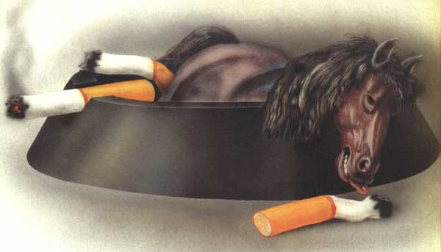
О вреде курения
Фраза «капля никотина убивает лошадь» известна давно, хотя некоторые ученые считают, что эта капля способна убить не одну, а трех лошадей. А смертельная доза никотина для человека составляет 50-100 миллиграммов.
При выкуривании в день 20-25 сигарет за 30 лет курильщик пропускает через свои легкие 150-160 килограммов табака и не умирает только оттого, что вводит его небольшими дозами.
Табачный дым вызывает и обостряет многие болезни, действуя практически на все органы. По статистике, 45% смертей прямо или косвенно связаны с табакокурением.
Кроме того, курение разрушает зубы, ухудшает зрение, память и так далее.

Slide 6
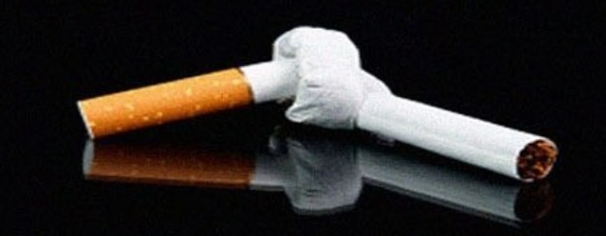
Курение - одна из вреднейших привычек.
Исследованиями доказано, в чем вред курения. В дыме табака содержится более 30 ядовитых веществ: никотин, углекислый газ, окись углерода, синильная кислота, аммиак, смолистые вещества, органические кислоты и другие.
1-2 пачки сигарет содержат смертельную дозу никотина. Курильщика спасает, что эта доза вводится в организм не сразу, а дробно.

Slide 7
Табачные изделия готовятся из высушенных листьев табака, которые содержат белки, углеводы, минеральные соли, клетчатку, ферменты, жирные кислоты и другие. Среди них важно отметить две группы веществ, опасных для человека, - никотин и изопреноиды.
Никотин относится к нервным ядам. В экспериментах на животных и наблюдениях над людьми установлено, что никотин в малых дозах возбуждает нервные клетки, способствует учащению дыхания и сердцебиения, нарушение ритма сердечных сокращений, тошноте и рвоте. В больших дозах тормозит, а затем парализует деятельность клеток ЦНС в том числе вегетативной. Расстройство нервной системы проявляется понижением трудоспособности, дрожанием рук, ослаблением памяти.

Slide 8
Печальная статистика
По данным Всемирной организации здравоохранения: в мире 90% смертей от рака легких, 75% — от хронического бронхита и 25% — от ишемической болезни сердца обусловлены курением. Каждые десять секунд на планете умирает один заядлый курильщик, а к 2020 году, по прогнозам, один курильщик будет умирать каждые три секунды.
Смертность от рака легких у курящих людей в 20 раз выше, чем у некурящих. Любители табака в 13 раз чаще страдают стенокардией и в 10 раз чаще язвой желудка.
К сожалению, сигарета прочно вписалась в жизнь общества. Для многих курить так же естественно, как умываться, чистить зубы, есть, пить. Установлено, что до 90% людей начинают курить в молодости.

Slide 9
Борьба с курением
Человечество курит с незапамятных времен. История табака в мире насчитывает уже три тысячи лет, а борьба с этим «сладким» наркотиком на международном уровне активно началась только в прошлом веке, а в Грузии и того позже.
Самым первым государством, запретившим курение в общественных местах, стал Бутан — небольшое государство в Гималаях. Запрет введен в XVII веке и работает по сей день. В 2004 году правительство законодательно запретило курение, повсеместную продажу и импорт табака.
Некоторые поблажки существуют лишь для иностранных туристов, но и их ожидает судебное преследование по факту контрабанды в случае передачи табака местным жителям. За нарушение — штраф, эквивалентный 170 евро. При этом средний доход бутанцев на душу населения не выше 20-25 долларов.

Slide 10
В 140 странах мира в целом были приняты законы, ограничивающие курение. В Сингапуре в некоторых городах существуют целые «некурящие» кварталы. В Америке некоторые фирмы вообще отказываются брать на работу курильщиков.
Существует запрет на производство некоторых видов табачных изделий, например, особо крепких или сигарет без фильтра. Многие производители строят свои заводы за рубежом без права реализации на родине.
Проблема табачной эпидемии в большей степени актуальна не для стран Европы, где показатели довольно стабильны, а для развивающихся государств, и для тех, где исторически одобрялось курение.
По данным ВОЗ больше 80% курильщиков проживают как раз в слаборазвитых странах.
В большинстве стран мира законы о курении приняты не так давно, и нужно время, чтобы увидеть их эффективность.

Slide 11
Интересные факты
Всемирный день без табака проводится ежегодно, но девиз мероприятия изменяется, как и рассматриваемые проблемы, - табак и бедность, гендерный фактор, молодежь, незаконная торговля и пр.
Большая часть людей начинает курить в несовершеннолетнем возрасте, 25% из них пробует вкус табака до 10 лет. Чем раньше человек начинает курить, тем труднее ему в будущем избавиться от вредной привычки.
До конца XVII столетия процесс «вдыхания дыма» назывался «сухим пьянством». Только к началу XVII века стало использоваться название «курение».
Табачная промышленность продвигает свою продукцию нечестнымм путем, о чем ВОЗ постоянно напоминает миру.
Более 25 заболеваний в человеческом организме развиваются или усугубляются под влиянием курения.
Табак – причина смерти каждого 10-го человека в мире.

Slide 13
Список используемых источников
https://www.inmoment.ru/holidays/no-tobacco-day.html
https://kto-chto-gde.ru/holiday/vsemirnyj-den-bez-tabaka/
https://etotprazdnik.ru/den/31-maya-vsemirnyy-den-bez-tabaka/
http://33.rospotrebnadzor.ru/content/687/77127/
https://mvrti.ru/aksessary/mezhdunarodnyj-den-otkaza-ot-kureniya.html

